Slide 1















Slide 2


Slide 3

Nhắc lại các dạng biểu đồ mà em đã được giới thiệu ở tiết học trước.

Slide 4
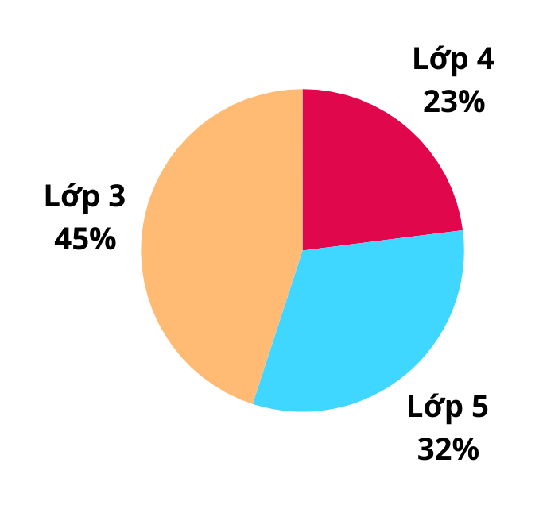


Tỉ số phần trăm học sinh các khối lớp tham gia Hội khỏe Phù Đổng
Nhìn vào hình tròn này, bạn có đoán được nó đang thể hiện điều gì không?

Slide 5


Slide 6



Đây là biểu đồ hình quạt tròn. Nhìn từng phần sẽ thấy giống hình cái quạt.

Slide 7
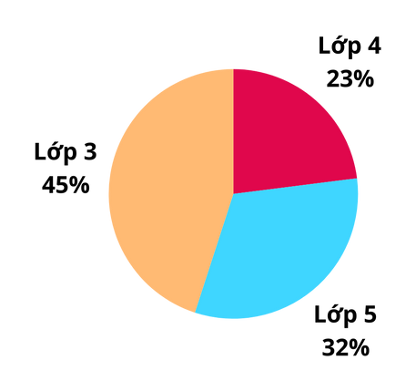

- Có 45 % số học sinh tham gia là học sinh lớp 3;
- Có 23 % số học sinh tham gia là học sinh lớp 4;
- Có 32 % số học sinh tham gia là học sinh lớp 5;
Biểu đồ
HÌNH
TRÒN
UẠT

Slide 8

Nhìn vào biểu đồ trên ta thấy có 45% số học sinh tham gia là học sinh lớp 3.
Vậy số học sinh lớp 3 tham gia Hội khỏe Phù Đổng là 45 học sinh.
Biểu đồ
HÌNH
TRÒN
UẠT

Slide 9


Slide 10

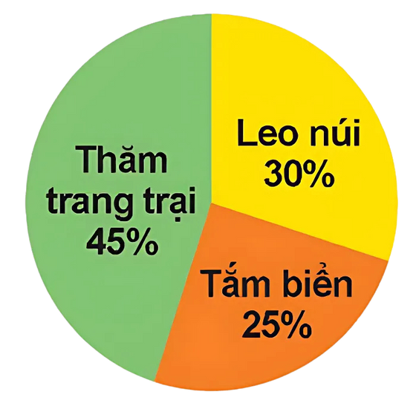

Trường chúng tớ đã làm bài khảo sát về hoạt động về hoạt động dã ngoại yêu thích của 100 học sinh, kết quả được cho trong biểu đồ hình quạt tròn bên.
Biểu đồ
HÌNH
TRÒN
UẠT

Slide 11
Các bạn hãy cho biết:
a) Có bao nhiêu phần trăm số học sinh thích leo núi?
b) Hoạt động dã ngoại nào được nhiều học sinh yêu thích nhất? Có bao nhiêu bạn yêu thích hoạt động đó?
Biểu đồ
HÌNH
TRÒN
UẠT

Slide 12


Biểu đồ
HÌNH
TRÒN
UẠT

Slide 13

Biểu đồ
HÌNH
TRÒN
UẠT

Slide 14
a) Có 30% số học sinh thích leo núi.
b) Hoạt động thăm trang trại được nhiều học sinh yêu thích nhất.
Số yêu thích hoạt động đó thăm trang trại là: 100 × 45 : 100 = 45 (bạn)

Slide 15


Trong chuyến đi đến vườn quốc gia của một nhóm chúng tớ, mỗi học sinh đều mang một trong ba đồ vật: kính lúp, đèn pin và thuốc xịt côn trùng. Biểu đồ bên cho biết tỉ số phần trăm học sinh mang theo mỗi đồ vật đó.
Hãy đọc tỉ số phần trăm của số học sinh mang kính lúp, số học sinh mang đèn pin và số học sinh mang thuốc xịt côn trùng trên biểu đồ.

Slide 16
Số học sinh mang kính lúp chiếm 65%.
Số học sinh mang đèn pin chiếm 10%.
Số học sinh mang thuốc xịt côn trùng chiếm 25%.

Slide 17

Chọn câu trả lời đúng.
Cho bảng số liệu:
Hoạt động | Tìm hiểu về côn trùng | Trồng cây | Đạp xe | Đi bộ
Tỉ số phần trăm số học sinh tham gia mỗi hoạt động vào lúc 5 giờ chiều | 50% | 5% | 20% | 25%
Đọc bảng số liệu

Slide 18


Biểu đồ nào dưới đây thể hiện số liệu trong bảng trên?

Slide 19


Slide 20








Slide 21




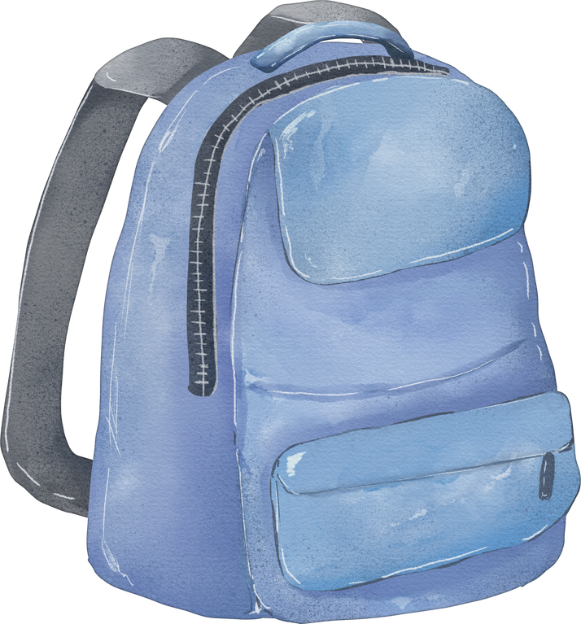


Biểu đồ dưới đây cho biết tỉ lệ phần trăm thành phần của đất tốt cho cây trồng:
Tỉ lệ phần trăm chất khoáng của đất tốt cho cây trồng là bao nhiêu?
30%
35%
40%
5%

Slide 22

Biểu đồ dưới đây biểu diễn tỉ lệ theo thể tích trong không khí của: khí oxy; khí nitơ; hơi nước, khí cacbonic và các khí khác.
Trong không khí, thành phần nào chiếm tỉ lệ cao nhất?
Khí oxy;
Khí nitơ;
Hơi nước;
Hơi nước, khí cacbonic và các khí khác.

Slide 23

Biểu đồ dưới đây cho biết tỉ lệ phần trăm học sinh tham gia các môn thể thao của khối 7:
Số học sinh tham gia Cầu lông và Đá cầu chiếm bao nhiêu phần trăm?
15%
30%
40%
25%

Slide 24

Tỉ lệ phần trăm các loại trái cây được giao cho cửa hàng A được biểu diễn bằng biểu đồ:
Số lượng cam được giao gấp bao nhiêu lần số lượng mít?
5 lần
10 lần
15 lần
20 lần

Slide 25

Chúng mình đã chuẩn bị đủ, bây giờ nhanh chân lên xe để đi dã ngoại bạn nhé!

Slide 26


Slide 27


By: Hồng Linh
MĂNG NON – TÀI LIỆU TIỂU HỌC
Mời truy cập: MĂNG NON- TÀI LIỆU TIỂU HỌC | Facebook
SĐT ZALO : 0382348780 (Cảm) – 0905919065 (Linh)

